Slide 1


Загальна характеристика текстового процесора Microsoft Word 2016
1
Поняття текстового процесора та його функції
2
Запуск програми та налаштування параметрів роботи
3
Основи роботи з документами
4
Прийоми роботи з текстом
5
Робота з графічними об'єктами
Виконав студент 1 курсу медичного факуьтету, група 06-142 Демчинський Анатолій
6
Робота з таблицями в Word

Slide 2
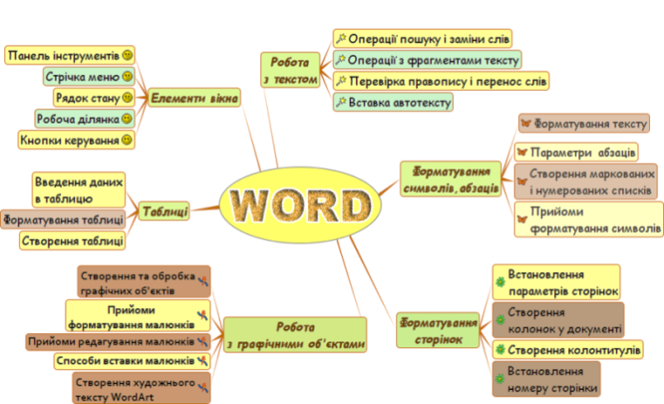
Поняття та можливості текстового процесора
1
Текстовий процесор — це прикладна програма призначена для обробки, редагування та форматування даних.

Slide 3
Характеристика текстового процесора MS Word 2016
2
MS Word 2016 розроблений корпорацією Microsoft і входить до пакета прикладних програм Microsort Office.
MS Word 2016 використовує технологію WYSIWYG (What You See Is What You Get – що бачиш, те й отримуєш), яка забезпечує відображення документа на екрані в такому самому вигляді, в якому він буде надрукований.
MS Word 2016 надає можливість роботи з файлами текстових документів різних форматів: DOCX, DOC, RTF, TXT та ін.
Стандартним для MS Word 2016 є формат DOCX.

Slide 4


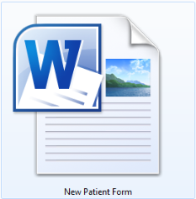

Характеристика найбільш поширених форматів текстових документів
2
Формат | Стандартний значок | Характеристика
TXT |  | У файлі зберігається тільки текст з розбиттям на абзаци, без форматування. Може опрацьовуватися різними текстовими редакторами.
DOC |  | У файлі зберігаються текст, рисунки, вставлені об’єкти. Є основним форматом для текстових документів, підготовлених у попередніх версіях Word (до 2003 включно).
DOCX |  | У файлі зберігається текст, рисунки, вставлені об’єкти. Забезпечує значне стиснення файлів порівняно з іншими форматами (до 70%) та покращує відновлення файлів при пошкоджені. Був започаткований у Word 2007.
RTF |  | У файлі зберігається текст, рисунки, вставлені об’єкти. Використовується різними системами опрацювання текстів для різних операційних систем.

Slide 5

Запуск та створення текстового документа
2
Командою: Пуск ⇨ Програми ⇨ Word 2016
Використати ярлик програми на Робочому столі або Панелі швидкого запуску.
Для відкриття створеного раніше текстового документа виконати команду: Файл ⇨ Відкрити
Збереження текстового документа
При першому зберіганні:
Відкрити вкладку Файл
Вибрати команду Зберегти як або Зберегти.
Відкрити в діалоговому вікні Збереження документа ту папку, де буде зберігатися новий документ.
Увести у відповідне поле ім’я файлу.
Вибрати у списку потрібний тип файлу, наприклад Документ Word (*.docx).
Вибрати кнопку Зберегти.
При повторному зберіганні натиснути на кнопку Зберегти на Панелі швидкого доступу.

Slide 6
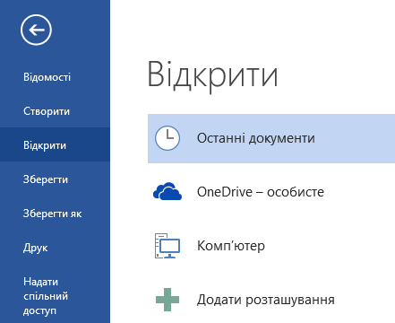

Відкриття документа
3
Файл ⇒ Відкрити
За допомогою вказівки Останні можна відкрити один із документів, з якими працювали останнім часом.
АБО
1. Вибери кнопку Відкрити, що міститься в лівому верхньому куті вікна Microsoft Word.
2. У вікні Відкриття документа відкрий папку, де збережено документ.
3. Спочатку вибери ім'я необхідного файла, а потім — кнопку Відкрити.

Slide 7
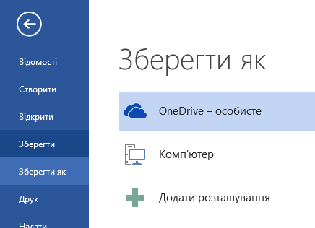
Збереження документа
3
Файл ⇒ Зберегти
або
Файл ⇒ Зберегти як…
АБО
Натиснути кнопку Зберегти на Панелі швидкого доступу

Slide 8
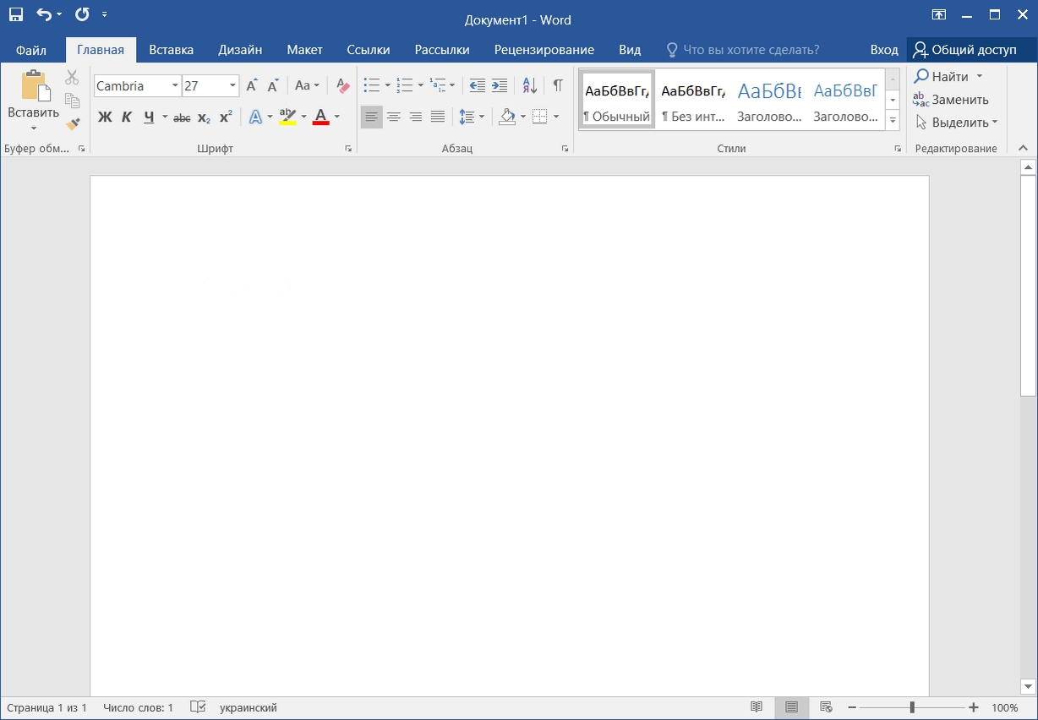
Інтерфейс програми Microsoft Word 2016
2
Панель швидкого доступу
Рядок заголовка
Вкладки
Стрічка
Кнопки керування вікном
Смуги прокрутки
Робоча область
Рядок стану
Зміна масштабу

Slide 9
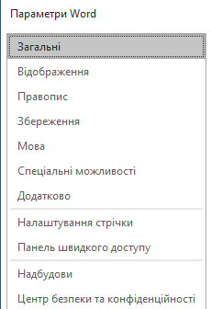
Налаштування параметрів роботи програми
2
Для налаштування потрібно виконати команду: Файл ⇨ Параметри.
Далі вікні Параметри Word виконати основні налаштування

Slide 10


Набір операцій, який виконується над об’єктами системи опрацювання текстів
– з використанням клавіатури, стилуса, мікрофона, сканера.
4
Введення тексту
– внесення змін у текст: виправлення помилок, видалення, переміщення, копіювання, вставка
символів, слів, абзаців, рядків та ін.
Операції
з текстом
Редагування тексту
Форматування
тексту
– внесення змін у зовнішній вигляд тексту: установлення значень властивостей символів, абзаців, сторінок тощо.
Вставка об’єктів
– включення в документ графічних зображень, формул, діаграм, гіперпосилань та інші файли тощо.
Структурування
документа
– виділення в тексті певних змістових частин: розділів, параграфів, пунктів тощо.
Друкування
документа
Робота з файлами
– отримання копії документа на папері або спеціальній
– запис текстового документа на зовнішній носій, завантаження текстового документа із зовнішнього носія до програми опрацювання текстів та ін.

Slide 11
Об’єкти текстового документа та їх властивості
4
Об’єкт | Властивості об’єкта
Символ | Шрифт, розмір, колір, накреслення, видозміна, зсув, інтервал між словами та ін.
Абзац | Відступ від краю лівого та правого поля, відступ першого рядка, вирівнювання, міжрядковий інтервал, відстань між абзацами та ін.
Сторінка | Розмір аркуша сторінки, її орієнтація, розміри полів, нумерація, колонтитули та ін.
Графічне зображення | Тип, розмір, кольори, положення, обтікання текстом та ін.
Таблиця | Кількість рядків і стовпців, їх висота і ширина та ін.

Slide 12
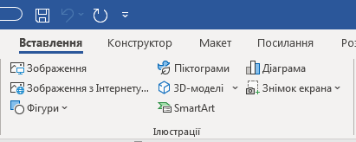
Робота з графічними об’єктами
5
У MS Word для вставки графічних об’єктів використовують інструменти з групи Ілюстрації на вкладці Вставлення

Slide 13

Робота з таблицями в Word
6
У MS Word для створення таблиць використовують інструмент Таблиця з групи Таблиці на вкладці Вставлення

Slide 14
ВИКОРИСТАНІ ДЖЕРЕЛА
1
Призначення, можливості, класифікація систем обробки текстів. : https://ppt-online.org/502277
2
Операції з текстом. https://ppt-online.org/573114
3
т
4
5
о
о

